Slide 1
Maan planetaariset liikkeet
Kpl 2

Slide 2
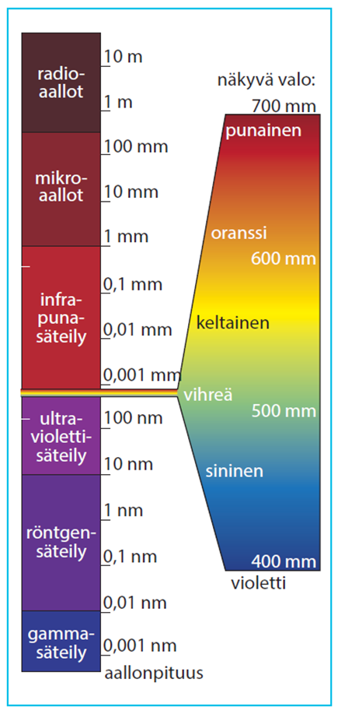
Aurinko on elämän perusta, se säteilee:
  näkyvää valoa
  lämpösäteilyä (=infrapunasäteily)
  Ultraviolettisäteilyä
  (UVA, UVB, UVC -> ilmakehä suojaa)

Slide 3
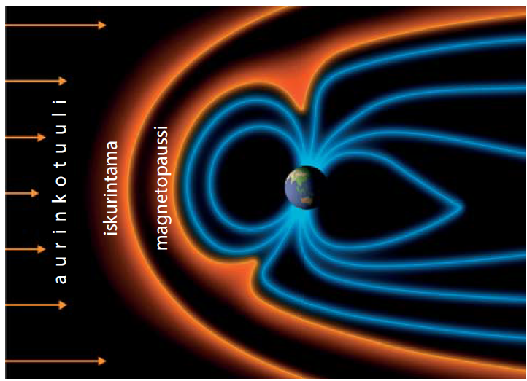
  Auringosta myös tappavaa aurinkotuulta -> Maan magneettikenttä ja ilmakehä suojaa
  Arska-video

Slide 4
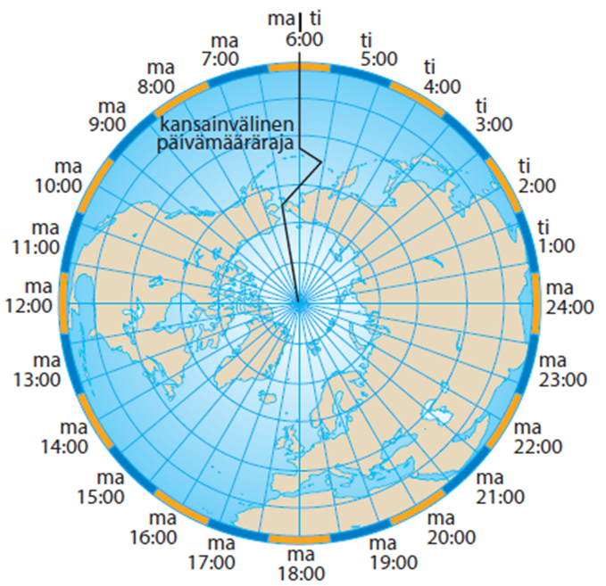
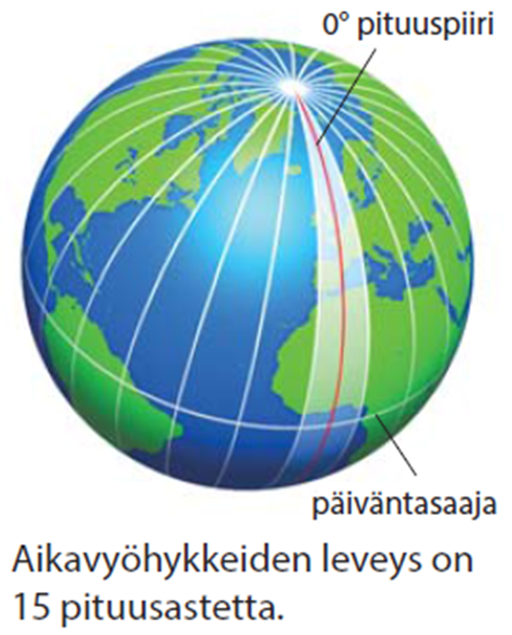
Maan pyörimisliikkeen seurauksia:
1. yön ja päivän vaihtelu
Maapallo on jaettu aikavyöhykkeisiin

Slide 5
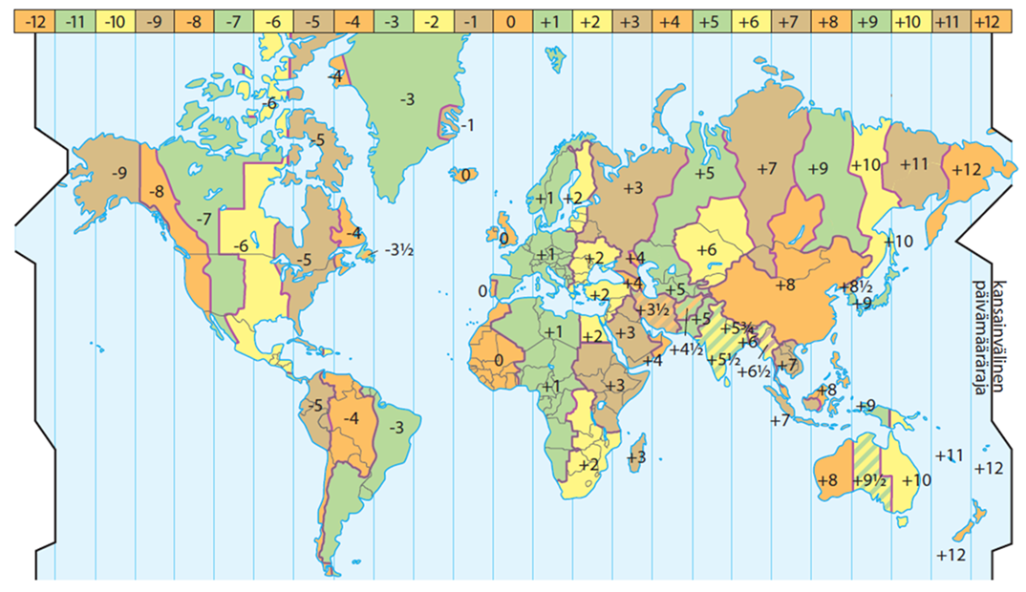

Slide 6
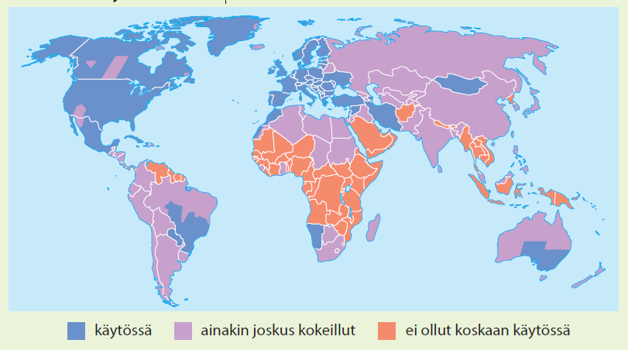
Kesäaikaa käyttävät valtiot

Slide 7
2. taivaankappaleiden näennäinen liike taivaalla
Tähtivuorokausi: 23h 56min.
Aurinkovuorokausi 24h

Slide 8
  3. coriolisilmiö
  kääntää maanpinnan suuntaisia liikkeitä
  oikealle pohjoisella pallonpuoliskolla
  vasemmalle eteläisellä pallonpuoliskolla,
  ei vaikuta päiväntasaajan suuntaisiin liikkeisiin

Slide 9
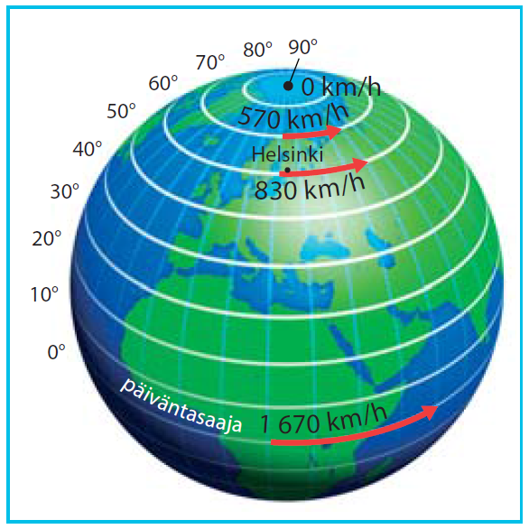
Maanpinnan pyörimisnopeuksia

Slide 10
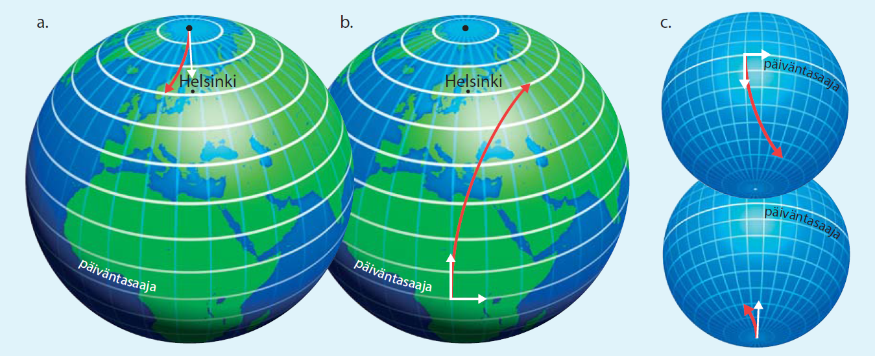
Coriolisilmiö

Slide 11
  4. vuodenajat
  Maan pyörimisakseli on 66,5 ° vinossa kulmassa kiertoradan tasoon nähden
  Maa pysyy samaan suuntaan kallistuneena, kun se kiertää Auringon ympäri
→pohjoinen ja eteläinen pallonpuolisko saavat vuorotellen enemmän Auringon säteilyä

Slide 12
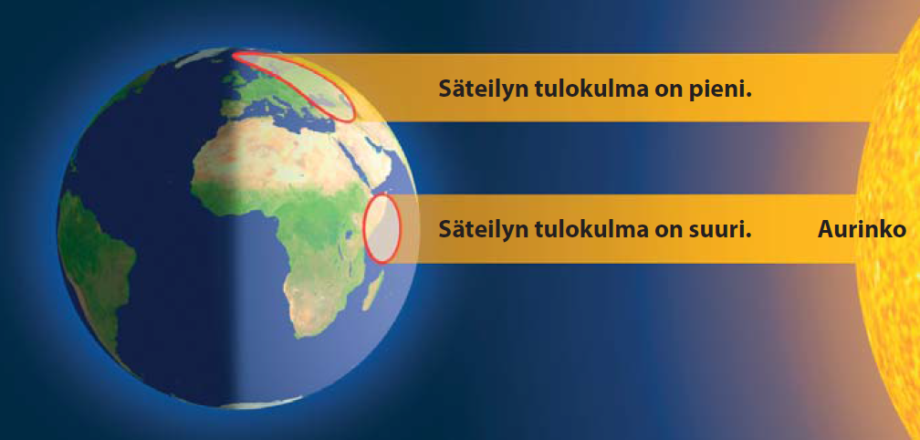
Säteilyn tulokulman vaikutus maanpinnalle tulevan säteilyn määrään

Slide 13
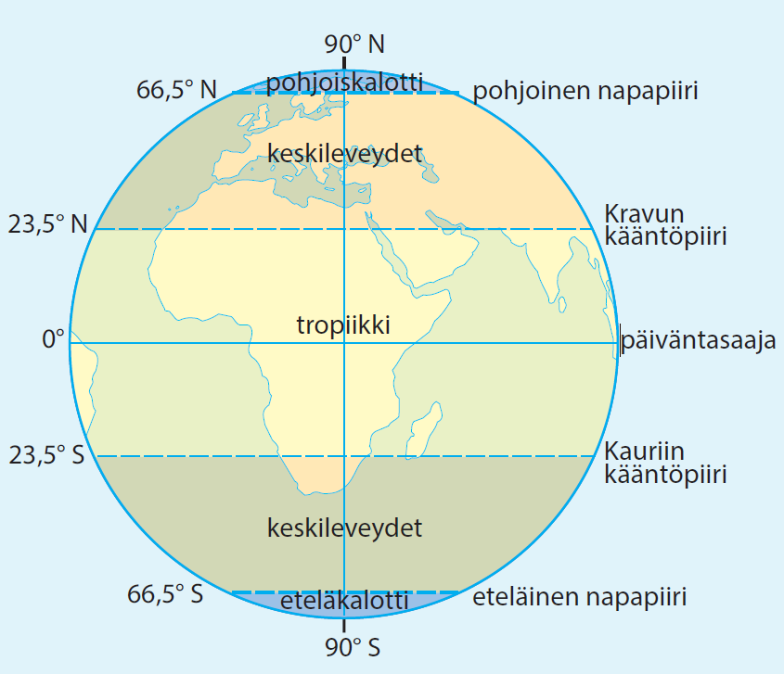
Maapallon valaistusvyöhykkeet

Slide 14
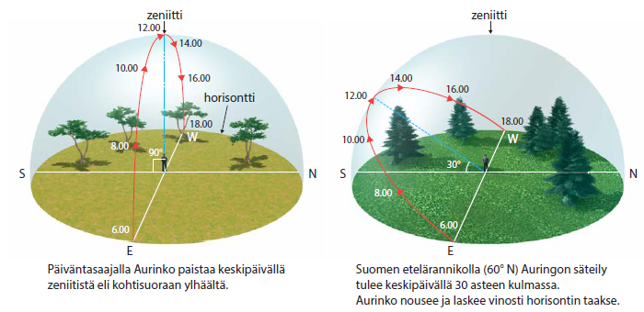
Auringon rata taivaalla kevätpäiväntasauksena

Slide 15
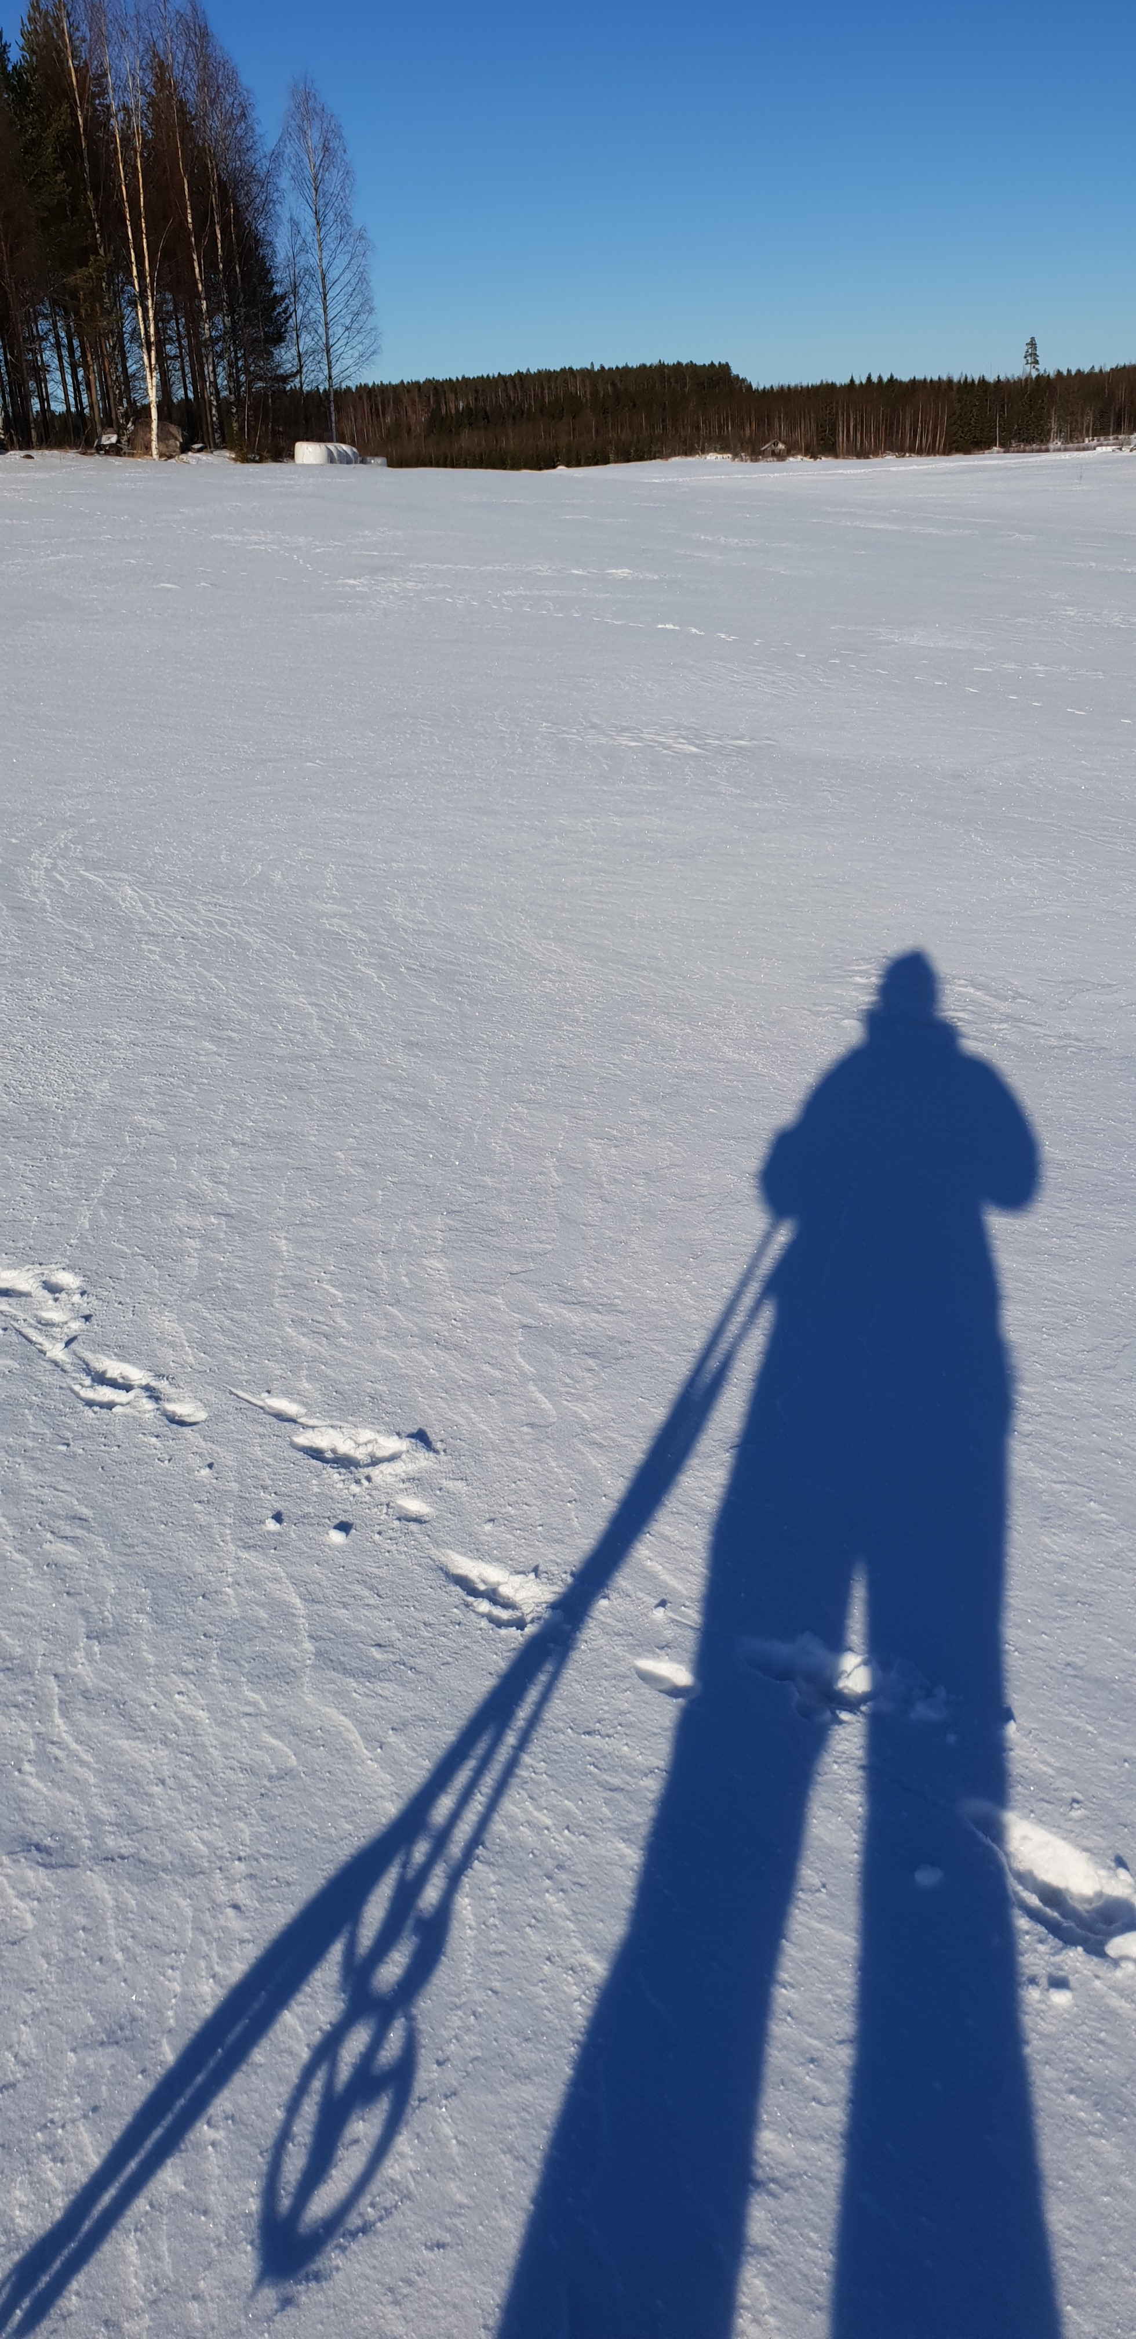
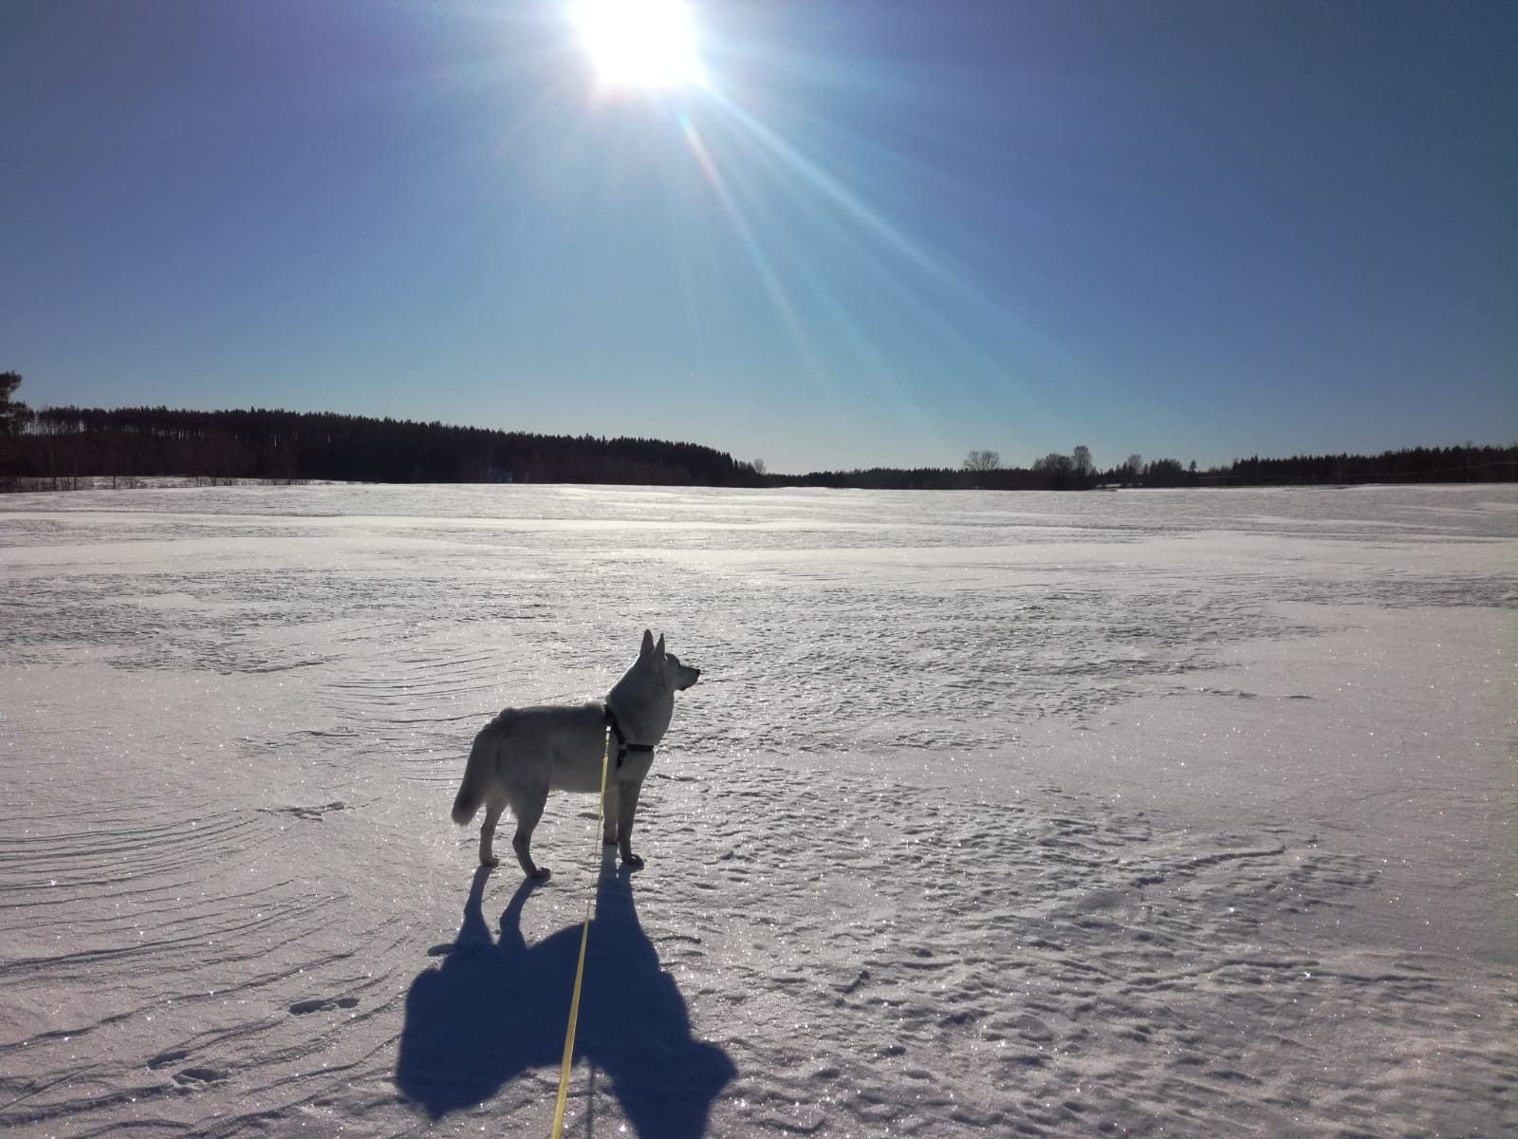

Slide 16
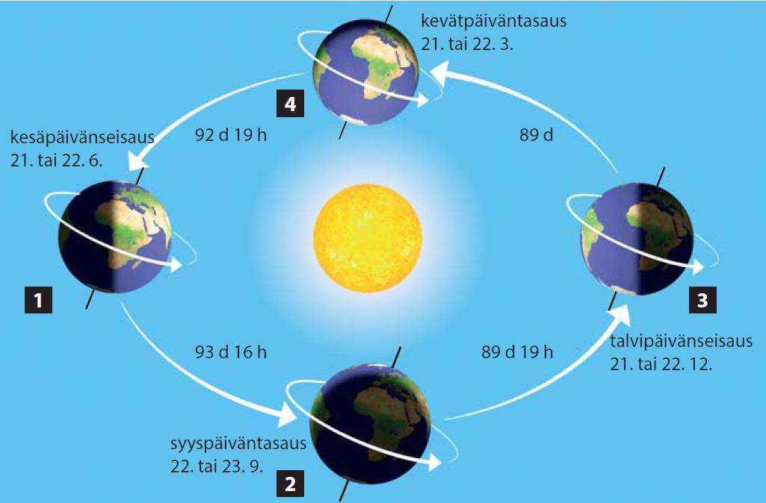
Maan asento Aurinkoon nähden eri vuodenaikoina

Slide 17
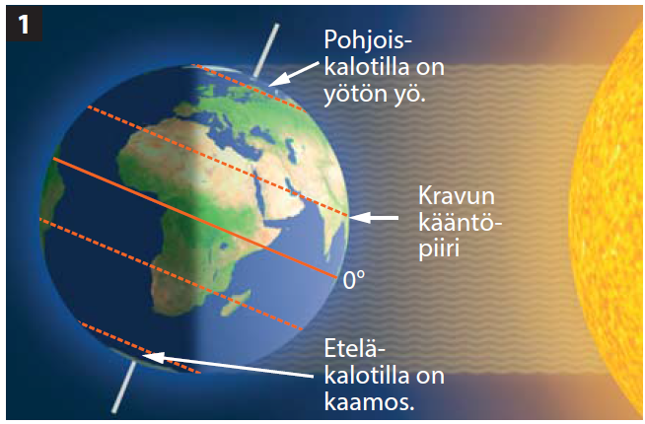
Kesäpäivänseisaus

Slide 18
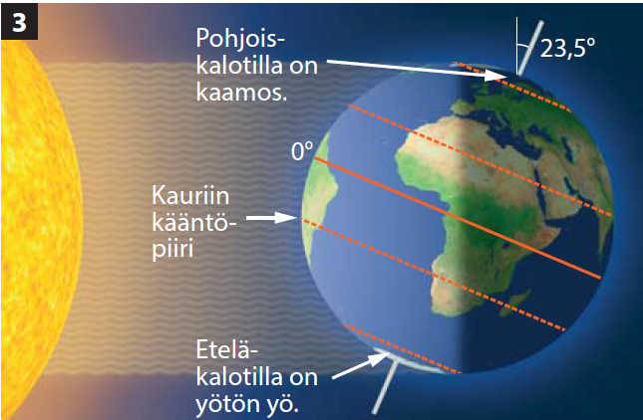
Talvipäivänseisaus

Slide 19
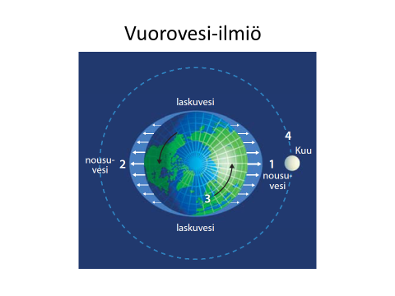
  5. vuorovesi-ilmiö
aiheutuu Maan pyörimisestä akselinsa ympäri sekä Kuun ja Auringon meriveteen kohdistamasta vetovoimasta
nostaa valtameren pintaa silloin, kun kyseinen kohta Maan pintaa on Kuun kohdalla
syntyy samanaikaisesti myös vastakkaiselle puolelle maapalloa, koska siellä vallitsee hieman pienempi painovoima kuin Kuun puolella.
Maa pyörähtää akselinsa ympäri 24 tunnissa, -> nousuvesi ja laskuvesi 2 x vrk
Vuorokauden aikana myös Kuu jatkaa kiertoaan maapallon ympäri -> kahden nousuveden väli 12 h 25 min.

Slide 20
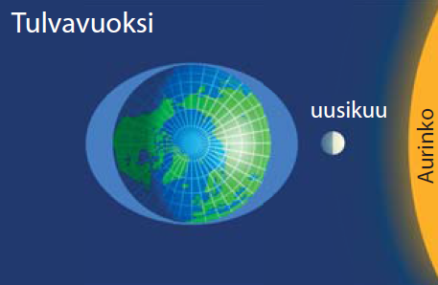
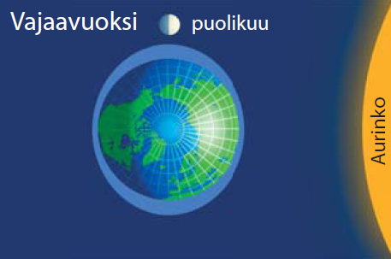
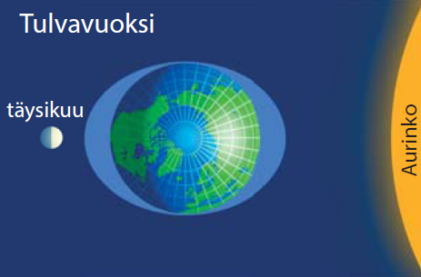
Nousuvettä voimistaa tilanne, jolloin Kuu ja Aurinko ovat samalla linjalla Maahan nähden.

